Slide 1


Spark TP-3 : Trouver les amis en commun
Ce TP explore la détection d'amis communs dans les réseaux sociaux, en utilisant Apache Spark et Scala. Nous allons découvrir comment Spark peut rapidement identifier les connexions partagées entre utilisateurs, grâce à son traitement MapReduce efficace.
par Ahmed yahya

Slide 2

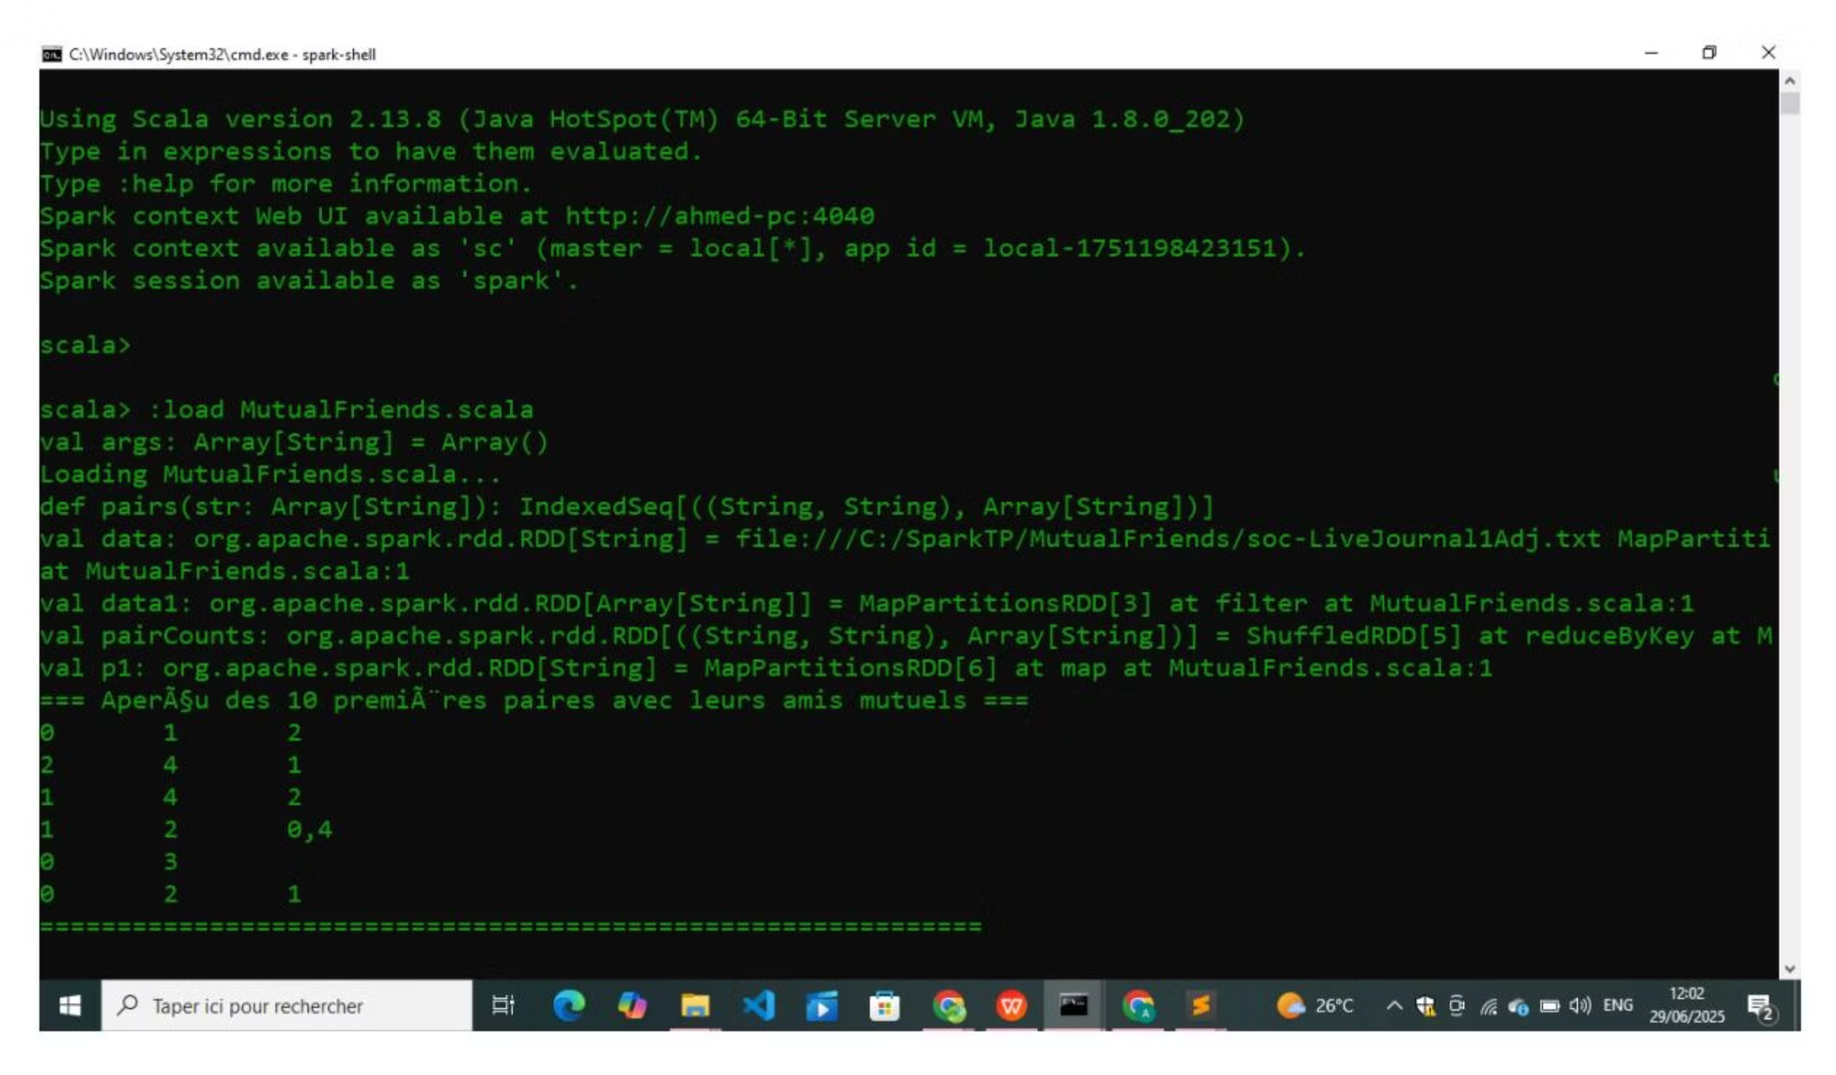
Partie 1 : Amis communs avec Spark Scala
Cette section montre comment trouver des amis communs dans un réseau social en utilisant Apache Spark et Scala. Nous traiterons une liste de connexions via la méthode MapReduce de Spark.
Ce qu'il vous faut
Java 8
Apache Spark 3.x
Scala 2.13
Fichier soc-LiveJournal1Adj.txt
Vérifier la configuration
Vérifiez les versions de Java et démarrez Spark Shell pour confirmer que l'environnement est configuré.

Slide 3

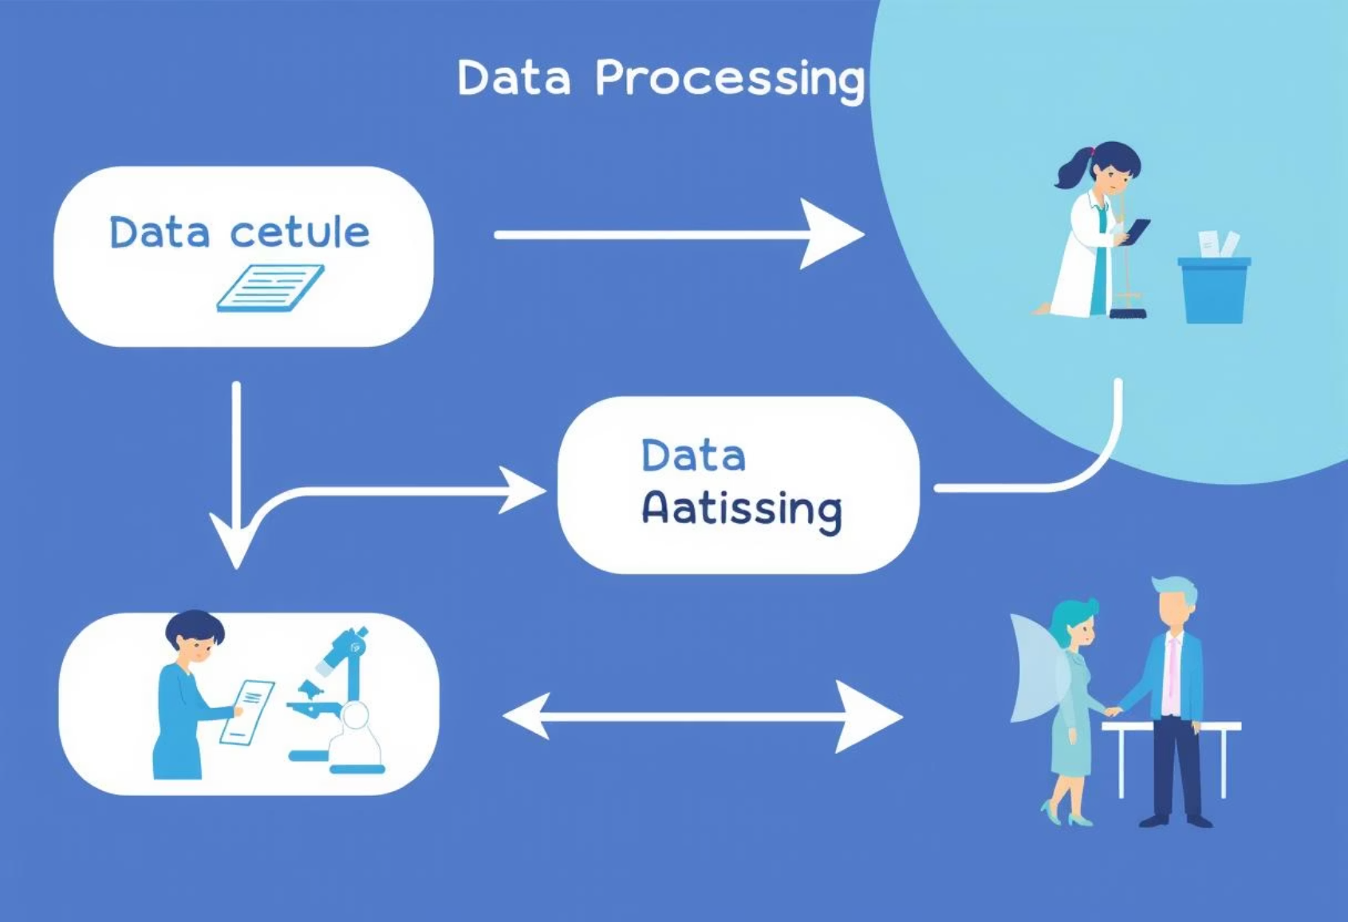
Le fichier et les étapes de traitement
Fichier source : soc-LiveJournal1Adj.txt
Comment Spark traite les données
Format : <UserID>\t<FriendID1,FriendID2,...>
Étape 1 : Charger le fichier
Exemple :
Étape 2 : Préparer et séparer les données
Étape 3 : Créer les paires d'amis
0 1,2,3
Étape 4 : Trouver les amis communs
1 0,2,4
Étape 5 : Mettre en forme et enregistrer

Slide 4
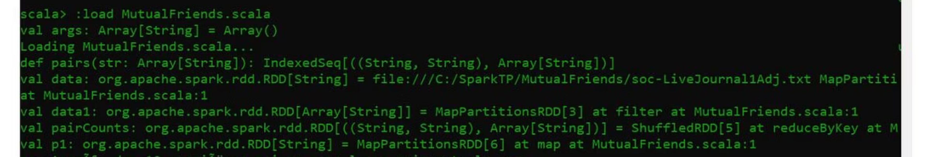
Résultats Spark : Un aperçu
Après traitement, les résultats sont formatés et sauvegardés. L'image ci-dessous montre les 10 premières lignes affichées. Elles illustrent le format des amis communs trouvés.
Les résultats sont classés dans des dossiers séparés pour faciliter la vérification.

Slide 5
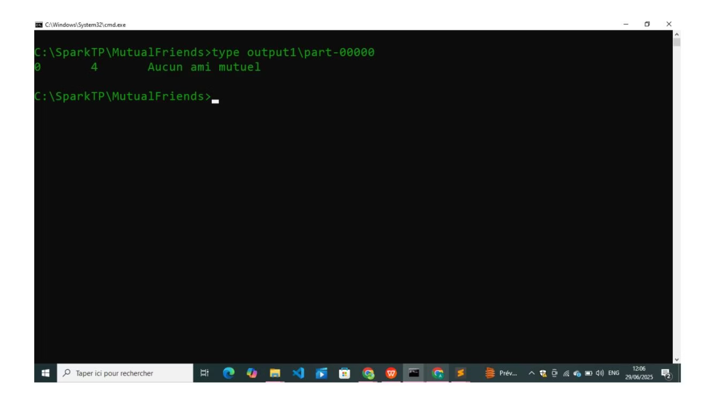
Recherche d'amis communs pour des cas précis
Nous avons créé une fonction pour trouver et montrer les amis communs entre des utilisateurs spécifiques. Elle filtre les données pour identifier leurs connexions partagées.
Appels de la fonction
Ce que l'on a trouvé
La fonction afficherAmisCommun a été utilisée pour les paires suivantes :
("0", "4")
("20", "22939")
("1", "29826")
("6222", "19272")
("28041", "28056")
Les résultats sont ensuite traités en parallèle et sauvegardés dans le fichier "output1".
La capture d'écran montre qu'aucun ami commun n'a été trouvé pour les paires testées. Le message "Aucun ami mutuel" apparaît.

Slide 6
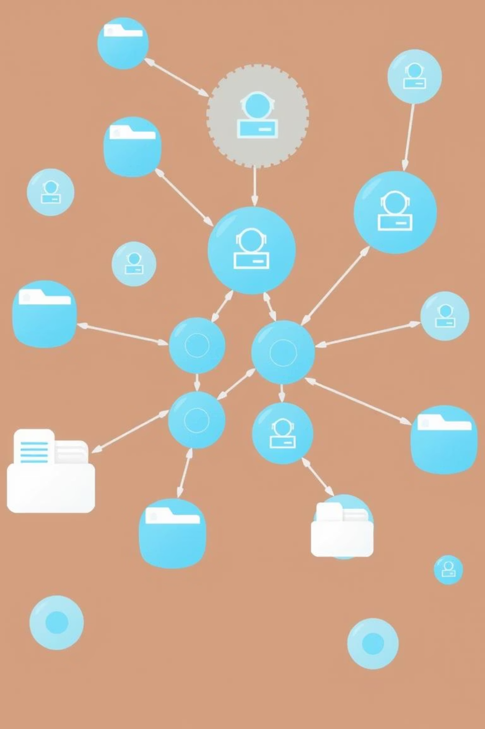
Conclusion de la Partie 1
Ce projet Spark a montré comment traiter des réseaux sociaux (graphes) en utilisant les fonctions de Spark. Spark a prouvé son efficacité, même sur un ordinateur local.
Amis communs
Paires spécifiques
On a trouvé tous les amis communs pour toutes les personnes.
On a aussi trouvé les amis communs pour des paires de personnes précises.
Organisation des résultats
Les résultats ont été rangés dans des dossiers séparés, ce qui facilite la vérification.

Slide 7
Partie 2 : Détection des amis communs avec noms
Cette partie étend le programme Scala Spark pour inclure la gestion des noms d'utilisateurs. L'objectif est de traiter un fichier avec des IDs, des noms et des listes d'amis, de générer des paires normalisées, et de rechercher des amis communs par nom.
Chargement et parsing
Chargement du fichier friends_common.txt et parsing des lignes en (id, nom, liste_amis).
Mapping ID → Nom
Création d'une carte pour mapper les IDs aux noms d'utilisateurs.
Génération des paires triées
Création de paires normalisées (min, max) pour éviter les doublons.
Calcul des amis communs
Calcul efficace des amis communs en utilisant reduceByKey.
Affichage par noms
Définition d'une fonction pour afficher les amis communs entre deux utilisateurs spécifiés par leur nom.

Slide 8
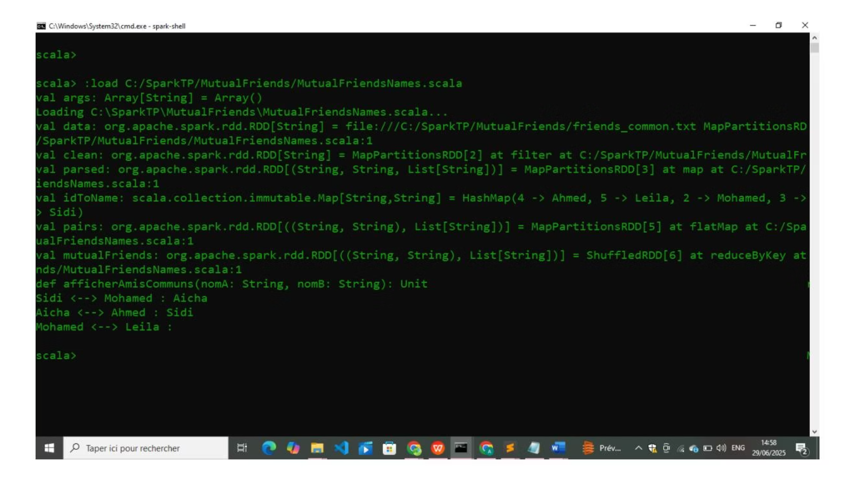
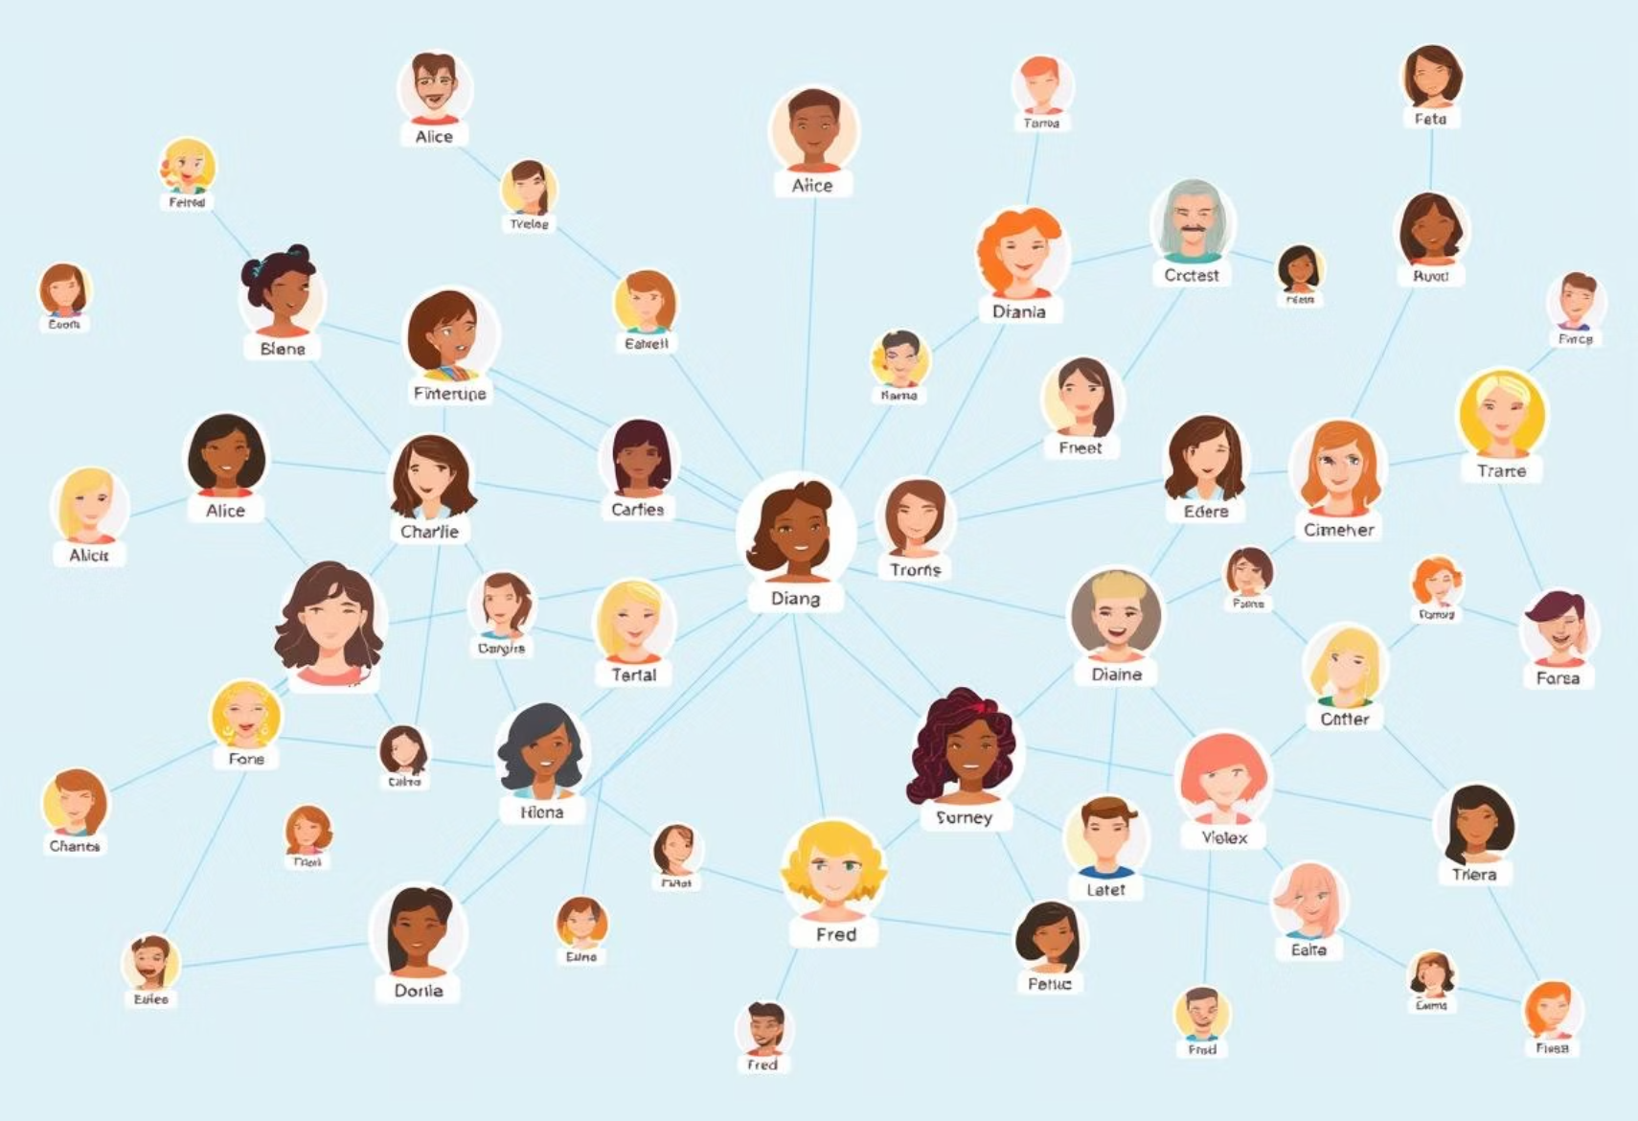
Démonstration et conclusion de la Partie 2
La démonstration valide la bonne exécution du programme dans Spark Shell, montrant le chargement du script, la création des RDDs et l'affichage des amis communs par nom.
Exemples d'utilisation
Conclusion
Sidi et Mohamed ont Aicha en commun.
Cette extension a enrichi l'analyse des amis communs en intégrant la gestion des noms d'utilisateurs et en permettant une recherche ciblée. Spark en Scala a prouvé sa flexibilité pour manipuler des graphes sociaux complexes et exploiter ses capacités distribuées tout en offrant une interface conviviale.
Aicha et Ahmed ont un ami commun différent.
Mohamed et Leila n'ont aucun ami commun.

